Slide 1
PROCESSO A UN CHIRURGO

Slide 2
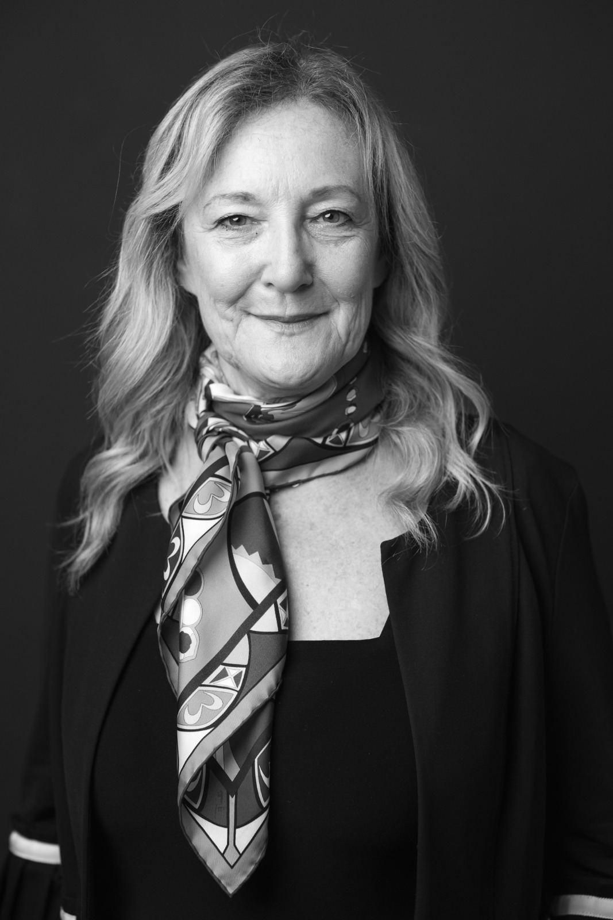
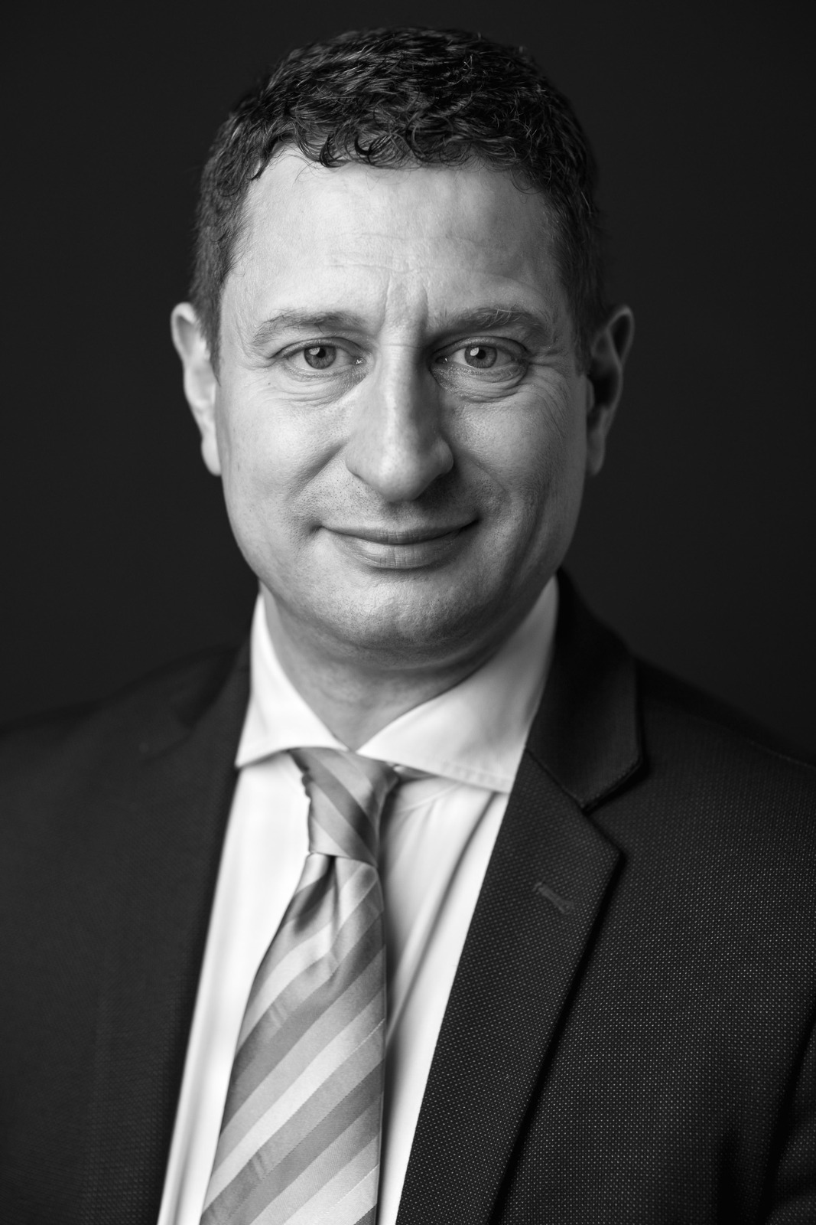
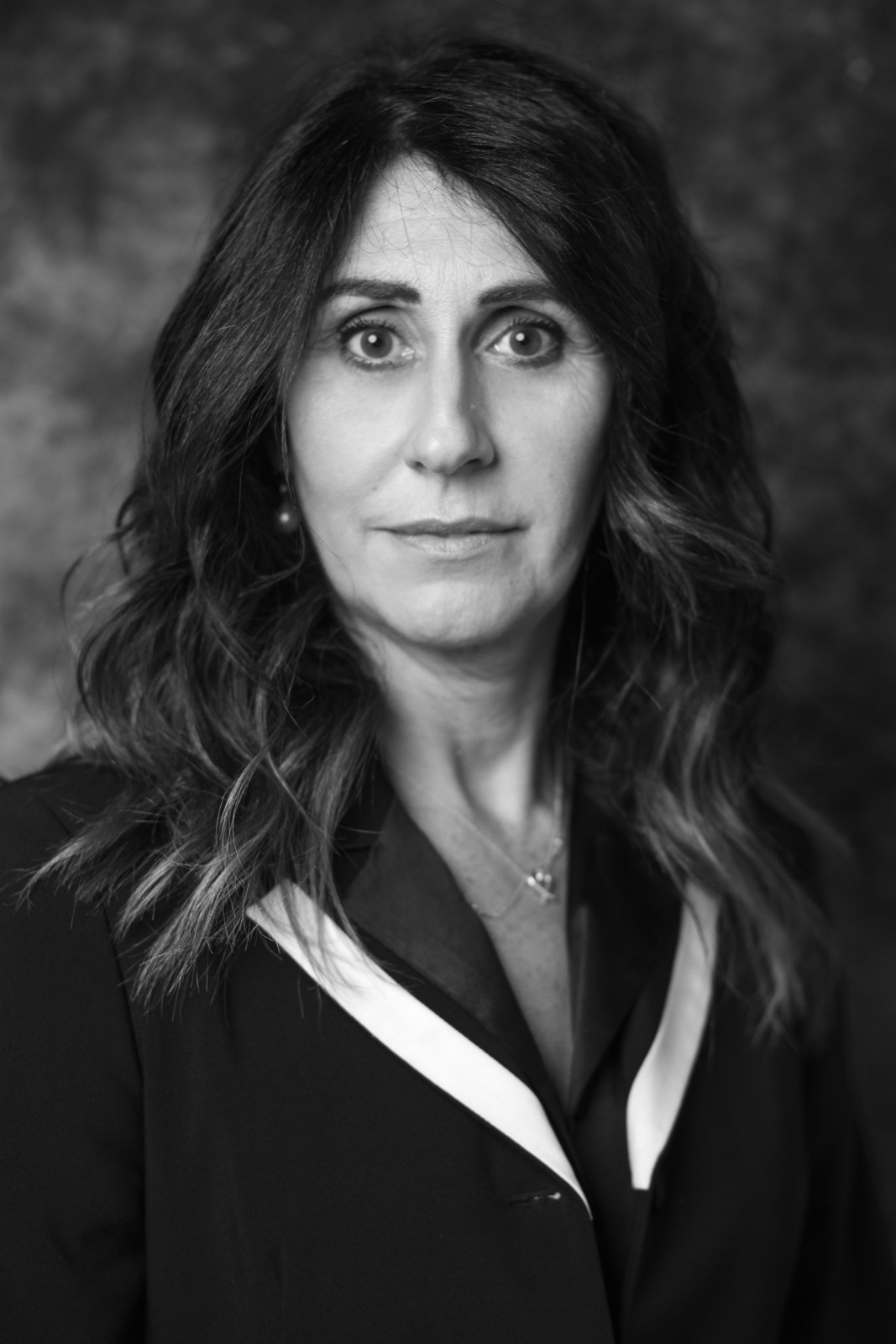
I DIFENSORI
AVV.
AVV. ANGELA MARIA ODESCALCHI AVV. LAPO BECATTINI AVV. MICHELA ANDRESANO

Slide 3
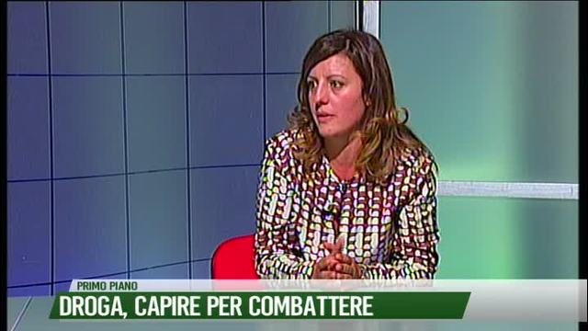
IL PUBBLICO MINISTERO
SOSTITUTO PROCURATORE DELLA REPUBBLICA DI MILANO
Dott.ssa Maria Cristina RIA

Slide 4
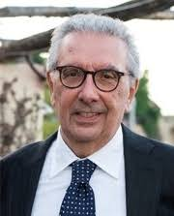
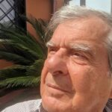
I CONSULENTI
PER IL PM PER LA DIFESA
PROF.PIETRO FORESTIERI PROF.NICOLA BASSO

Slide 5
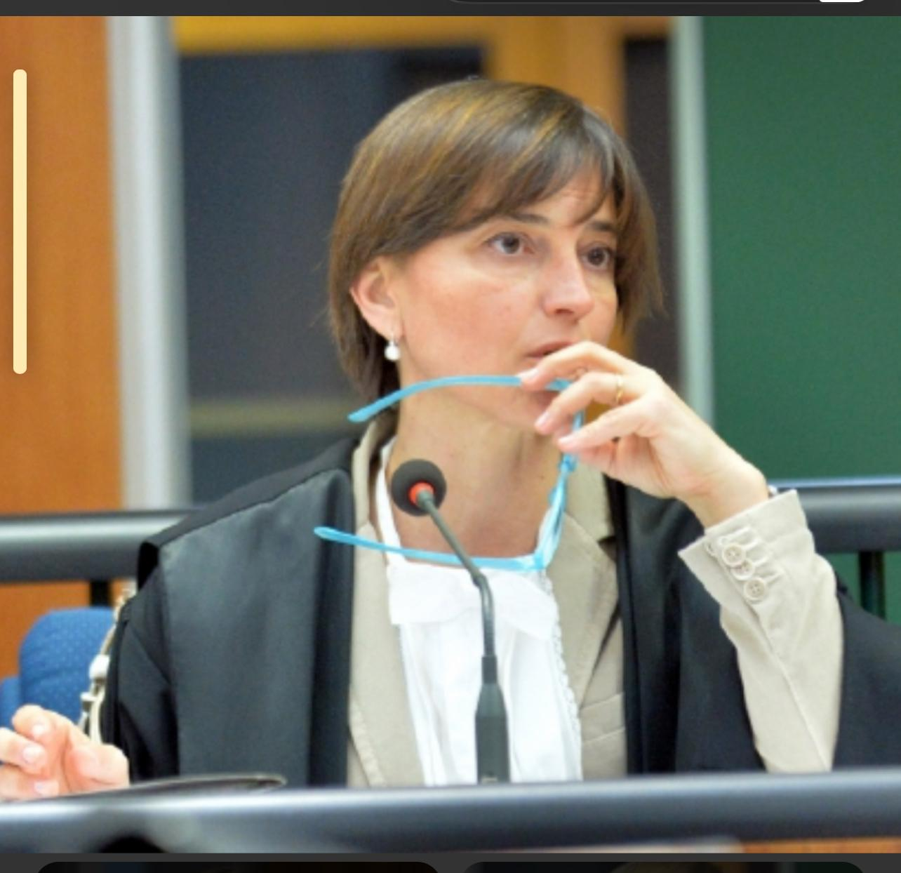
IL GIUDICE
DOTT.SSA PIERA BOSSI
PRESIDENTE DI SEZIONE DEL TRIBUNALE PENALE DI MILANO

Slide 6
CAPO D’IMPUTAZIONE
Delitto p. e p. dagli articoli 113, 589, 590 sexies comma 1 codice penale, perché,
nell’esercizio della professione sanitaria, in qualità di chirurghi presso la clinica convenzionata Villa Arzilla di Città Y – in particolare, Tizio in qualità di primo operatore e Caio in qualità di aiuto – cagionavano per colpa, consistita in negligenza ed imprudenza, la morte del paziente Mevio.
DESCRIZIONE DELLE CONDOTTE
Per effetto delle condotte negligenti ed imprudenti sopra descritte, Mevio, dieci giorni dopo l’esecuzione dell’intervento, manifestava uno stato avanzato e irreversibile di sepsi a partenza addominale per il quale veniva ricoverato presso l’ospedale di Città X .
Sottoposto ad intervento chirurgico urgente di laparotomia con sutura di fistola in sede cardial, toilette addominale e lavaggi con drenaggi, decedeva il giorno successivo per effetto della gravità dello stato di sepsi.

Slide 7
CRITICITA’E ARGOMENTI TRATTATI
-SCELTA INTERVENTO-ESAMI PREOPERATORI
-DIMISSIONI-INDICAZIONI POST OPERATORIE
-RINTRACCIABILITA’ DEL CHIRURGO
-INDIVIDUAZIONE DELLA COMPLICANZA
-TRATTAMENTO DELLA COMPLICANZA
-DIVERSA CITTA’ E STRUTTURA DI INTERVENTO E DI GESTIONE DELLA COMPLICANZA

Slide 8
SENTENZA
SULLA BASE DELLE ARGOMENTAZIONE DEDOTTE DALLE PARTI E FONDATE SUGLI ELABORATI DEI CONSULENTI
IL GIUDICE EMETTERA’ UNA SENTENZA DI ASSOLUZIONE O CONDANNA E SPIEGHERA’ L’ITER MOTIVAZIONALE CHE HA PORTATO ALLA DECISIONE

Slide 9
GRAZIE !
Alla dott.ssa Piera Bossi e alla dott.ssa Maria Cristina Ria per la disponibilità
Al prof.Basso e al Prof.Forestieri per il tempo dedicato
Al prof.Zappa e al Prof.Gentileschi per l’innovativa proposta di realizzare questa simulazione che speriamo aiuti a far meglio comprendere i principi di diritto con cui viene valutata la professione sanitaria
E un Grazie al Presidente della Sicob prof.Navarra e al CD che ci ha rinnovato la fiducia e ci offre sempre uno spazio dedicato alla medicina legale

